Slide 1

Arquitectura basada en eventos para el escalamiento de aplicaciones de gran concurrencia en la nube.
Daniel Herrera Courtois

Slide 2


Daniel Herrera Courtois
Ingeniería en Sistemas Computacionales
Maestría en Ciencias de la Computación
Cursos y Certificaciones por parte de Microsoft entre otros.
Área de experiencia en el desarrollo de software usando principalmente tecnologías de Microsoft
Participación en proyectos de Gobiernos Estatales y Federal en México
Participación en proyectos con empresas particulares en equipos multidisciplinarios nacionales e internacionales con empresas como Extend, Microsoft, Speridian, Cognizant, Persistent, Ford.

Slide 3

Todo gran sistema comienza con la frase mágica:
Es algo muy fácil…

Slide 4
¿Cómo llegamos a esto?
Sistema de cotización
Sistema de facturación
Punto de Venta
Inventario y almacén
Contabilidad
Embarque y seguimiento
Crédito y Cobranza

Slide 5
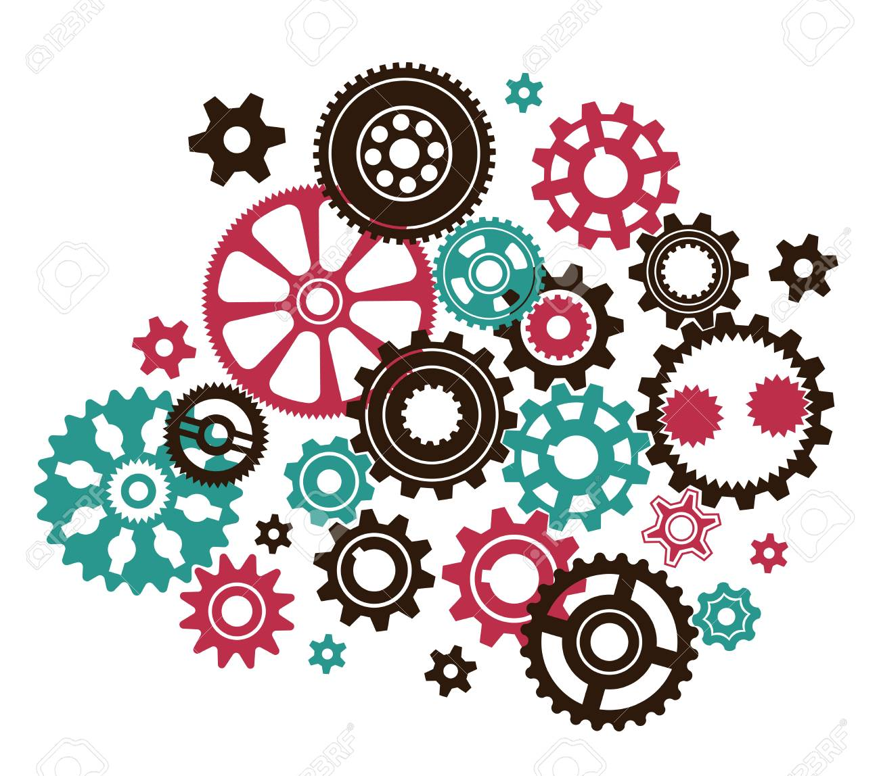
El Software es complejo por naturaleza
Porque refleja la naturaleza de los procesos humanos
Porque encapsula el dinamismo de tales procesos
Porque cambia de continuo

Slide 6
¿Cómo llegamos a esto?
Actualización FOTA
Identificar el dispositivo IoT
Validar su versión actual con la ultima versión
Preparar la actualización para ese dispositivo
Comprimir y enviar el archivo
Esperar el resultado de aplicación.
Prueba: recepción hasta 5mil peticiones por segundo de los dispositivos de todo NA

Slide 7
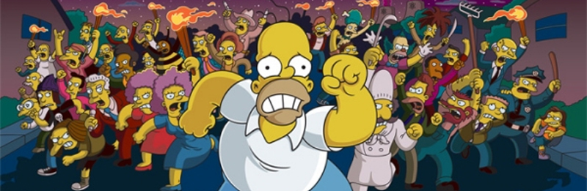
¿Cómo controlo esa turba?

Slide 8
¿Cómo llegamos a esto?
Contabilidad Electrónica.
Validación de un XML empleando su XSD
Definición de las reglas de negocio, se encontraron 7 reglas que debían ser validadas, Al terminar la segunda revisión, habían aumentado a 20. Para el momento en que se iba a entregar, eran mas de 40.
Prueba: trae la contabilidad de Soriana… el de 8Gb

Slide 9
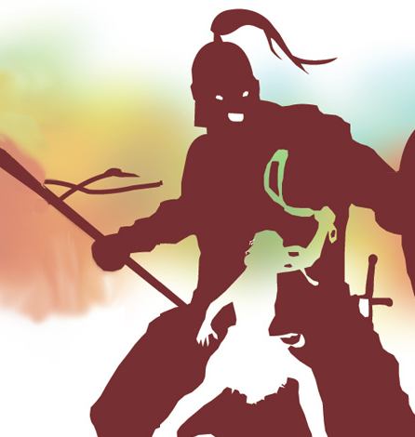
¿Cómo manejo esa bestia?

Slide 10
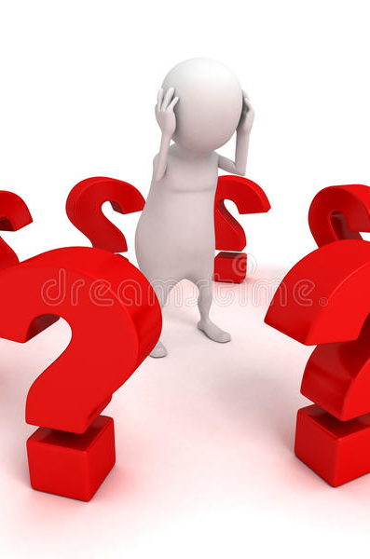
El problema
Muchas cosas o algo muy complejo que hacer en muy poco tiempo: tenemos una aplicación, sujeta a gran concurrencia que necesita ser escalada para afrontar el desafío de entregar una respuesta en tiempo razonable en entornos de alta disponibilidad.

Slide 11
Escalabilidad Vertical
Optimización del Código: hacerlo mas veloz
Una maquina mas veloz y mas grande: un CPU mas veloz, mas CPUs, mas memoria, red mas rápida: infraestructura.
Optimización del código: que aproveche la infraestructura: paralelizarlo, hacerlo asíncrono.

Slide 12

Demo 1
https://github.com/dhcourtois/CISC-demo-27102020

Slide 13
Escalabilidad Horizontal
Mas de una instancia
Balanceo de instancias
Aplicación de patrones de diseño y arquitecturales: Round Robin, Sharding, Competing Consumers, Event Driven.

Slide 14
Arquitectura basada en eventos
Una arquitectura basada en eventos consta de productores de eventos que generan un flujo de eventos, y consumidores de eventos que escuchan los eventos.
Productor
Ingesta y Publicador
Consumidor
Consumidor 2
Consumidor 3
Consumidor 4
Consumidor 5
Microsoft (2020) Arquitectura basada en eventos, Recuperado de https://docs.microsoft.com/es-es/azure/architecture/guide/architecture-styles/event-driven

Slide 15
Arquitectura basada en eventos
Producción
Detección
Consumo

Slide 16
¿Cómo funciona?
Los eventos se entregan casi en tiempo real, de modo que los consumidores pueden responder inmediatamente a los eventos cuando se producen.
Los consumidores también se desconectan entre sí, y cada consumidor ve todos los eventos. Esto difiere de un patrón Competing Consumers, donde los consumidores extraen los mensajes de una cola y los mensajes solo se procesan una vez (suponiendo que no haya errores). En algunos sistemas, como IoT, los eventos se deben ingerir en volúmenes muy altos.
Microsoft (2020) Arquitectura basada en eventos, Recuperado de https://docs.microsoft.com/es-es/azure/architecture/guide/architecture-styles/event-driven

Slide 17

Puede usar un modelo Pub/Sub
La infraestructura de mensajería mantiene el seguimiento de las suscripciones. Cuando se publica un evento, se envía el evento a cada suscriptor. Después de que se recibe un evento, no se puede reproducir, y los nuevos suscriptores no ven el evento.
Microsoft (2020) Arquitectura basada en eventos, Recuperado de https://docs.microsoft.com/es-es/azure/architecture/guide/architecture-styles/event-driven

Slide 18
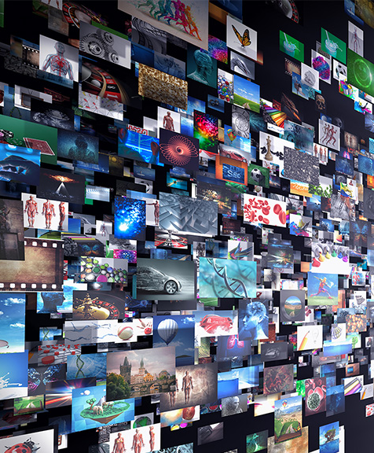
Puede usar un modelo Streaming de eventos
Los eventos se escriben en un registro. Los eventos siguen un orden estricto (dentro de una partición) y son duraderos. Los clientes no se suscriben al flujo, sino que un cliente puede leer desde cualquiera de sus partes. El cliente es responsable de avanzar su posición en el flujo. Esto significa que un cliente puede unirse en cualquier momento y puede reproducir los eventos.
Microsoft (2020) Arquitectura basada en eventos, Recuperado de https://docs.microsoft.com/es-es/azure/architecture/guide/architecture-styles/event-driven

Slide 19
¿Cuándo utilizar esta arquitectura?
Varios subsistemas deben procesar los mismos eventos.
Procesamiento en tiempo real con retardo mínimo.
Procesamiento de eventos complejos, como coincidencia de patrones o agregación durante ventanas de tiempo.
Gran volumen y alta velocidad de datos, como IoT.
Microsoft (2020) Arquitectura basada en eventos, Recuperado de https://docs.microsoft.com/es-es/azure/architecture/guide/architecture-styles/event-driven

Slide 20

Ventajas
Se desvinculan productores y consumidores.
No existen integraciones de punto a punto. Es fácil agregar nuevos consumidores al sistema.
Los consumidores pueden responder a eventos inmediatamente a medida que llegan.
Muy escalable y distribuida.
Los subsistemas tienen vistas independientes del flujo de eventos.
Microsoft (2020) Arquitectura basada en eventos, Recuperado de https://docs.microsoft.com/es-es/azure/architecture/guide/architecture-styles/event-driven

Slide 21
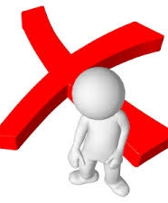
Desventajas
Entrega garantizada. En algunos sistemas, especialmente en escenarios de IoT, es fundamental garantizar la entrega de los eventos.
Procesamiento de eventos en orden o exactamente una vez.
Microsoft (2020) Arquitectura basada en eventos, Recuperado de https://docs.microsoft.com/es-es/azure/architecture/guide/architecture-styles/event-driven

Slide 22

Escenarios de aplicacion
FOTA (Firmware Over The Air) upgrade para IoTs o dispositivos moviles, el desafio de entregrar una actualizacion personalizada a un gran numero de dispositivos que lo pidan de forma concurrente
Bitacora de eventos masivos, el desafio de registrar los eventos occurridos en un aplicacion de alta demanda sin afectar el desempeño de la misma.

Slide 23
Implementaciones
Apache Kafka
https://kafka.apache.org/
RabbitMQ
https://www.rabbitmq.com/
CometD
https://cometd.org/
Salesforce Platform Events
https://developer.salesforce.com/docs/atlas.en-us.platform_events.meta/platform_events/platform_events_intro.htm
Azure Event Hub
https://azure.microsoft.com/en-us/services/event-hubs/
gRPC
https://grpc.io/

Slide 24
Demo 2
https://github.com/dhcourtois/CISC-demo-27102020

Slide 25
Gracias
https://github.com/dhcourtois/CISC-demo-27102020
Daniel H. Courtois
PREGUNTAS

Slide 26

Bibliografia
Microsoft (2020) Azure Event Hubs, Recuperado de
https://docs.microsoft.com/en-us/azure/event-hubs/
Microsoft (2020) Arquitectura basada en eventos, Recuperado de
https://docs.microsoft.com/es-es/azure/architecture/guide/architecture-styles/event-driven
Demos vistos
https://github.com/dhcourtois/CISC-demo-27102020

